Slide 1
Блюдо из курицы:
«Мечта Гурмана»
Выполнила : Ученица 11 «в»
Абакумова Н.С.
Руководитель: Одина Т.Н.

Slide 2
Цель:
1.Удивить свою семью умением готовить.
2.Собрать сведения о блюде.
3.Создать условия для приготовления.
4.Приготовить блюдо.
5.Защитить проект

Slide 3
Обоснование проблемы
Моя семья очень любит мясные блюда , но мы не всегда можем позволить себе свинину или говядину . Ведь кроме этого мяса , существует мясо птицы!
Так как я люблю готовить , я решила приготовить блюдо из птицы. Оно недорогое , вкусное и легкое в приготовлении.

Slide 4
Выявление параметров
Блюдо должно быть недорогим , вкусным , легким в приготовлении и удовлетворяющим потребностям человеческого вкуса.

Slide 5
Звездочка обдумывания
Анализ проблемы
Эколог. обоснование
Обоснование проблемы
Блюдо
Эконом . обоснование
Продукты,
компоненты
Анализ идей . Выбор оптимального варианта.
Технология изделия.
Оборудования.

Slide 6
Исторические сведения:
Кулинария, название которой произошло от латинского culina, означает и общее название всех кушаний, и искусство приготовления пищи.
Вообще кулинарией считается одна из самых древних сфер деятельности человека. Все первые кулинарные рецепты, связанные с приготовлением пищи, основывались на жарке в золе, на открытом огне и на раскаленных камнях. Это самый первый способ тепловой обработки пищи. Уже намного позже начали варить еду, и вместе с тем связано появление кулинарных рецептов на основе данного способа приготовления пищи.

Slide 7
Исторические сведения:
Все рецепты кулинарии и различные способы обработки пищи появлялись со временем в результате постоянной эволюции, олицетворяя опыт всех народностей. Пища отражает очень древнюю связь, которая объединяет все живое – и человека, и всю окружающую нас природу. Сейчас уже кулинарию классифицируют на народную и профессиональную (это народная, только усовершенствованная).
В России основоположником кулинарии считается Д.Каншин, а вообще очень много известных деятелей увлекались этим искусством приготовления пищи - А.Дюма, С.Боттичелли, Леонардо да Винчи, В.Одоевский.

Slide 8
Анализ идей. Разработка вариантов.
1.Куриные окорочка «Кордон Блю»
Состав: 4 окорочка , лимонный сок , перец , соль , сахар ,4 маленьких ломтика вареной ветчины , 4 ломтика сыра.
Для панирования : мука, 1-2 яйца , кукурузные хлопья.
2.Куриные окорочка «Кокос»
Состав : 4 куриных окорочка , соевый соус , соль , мука , 1-2 яйца , 4 ст. ложки сахара, жир для обжаривания.
Овощной гарнир : 1 луковица , 2 ст.ложки сливочного масла , 600 гр. Мороженной овощной китайской смеси , маленькая банка консервированных персиков , специи , перец.
3. «Мечта Гурмана»

Slide 9
Выбор оптимального варианта:
Блюдо «Мечта Гурмана» – недорогое, легкое в приготовлении. Оно подходит как для важных мероприятий, так и для домашнего стола.

Slide 10
Рецепт блюда:
На 1 окорочок :
20 гр. Грибов (шампиньонов)
20 гр. Сыра
20 гр. Лука
20 гр. Моркови
100 гр. Мяса(фарш)
20 гр. Растительного масла ( для жарки и смазывания противня)

Slide 11
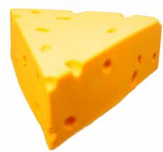
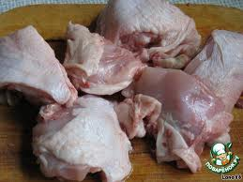
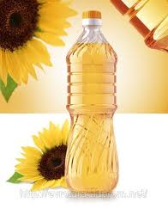
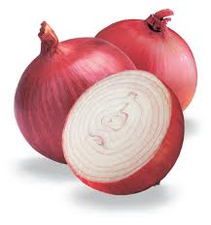
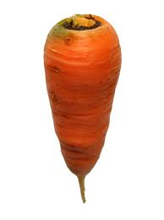
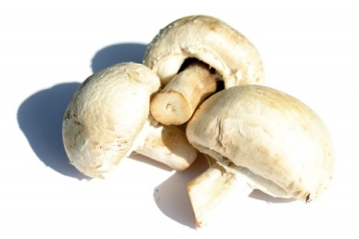
Калорийность блюда:
В 20 граммах содержится калорий:
48,2 кКалорий
68 кКалорий
8,2 кКалорий 179,8 кКалорий
6,8 кКалорий 7,29 кКалорий
Общая калорийность блюда:318,29

Slide 12
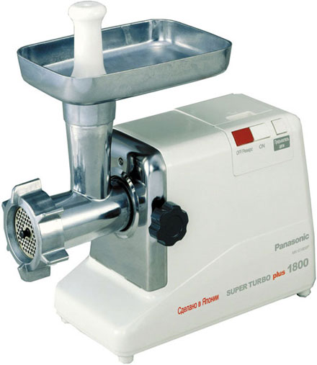
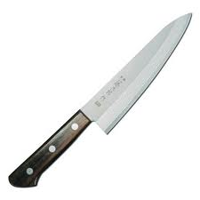
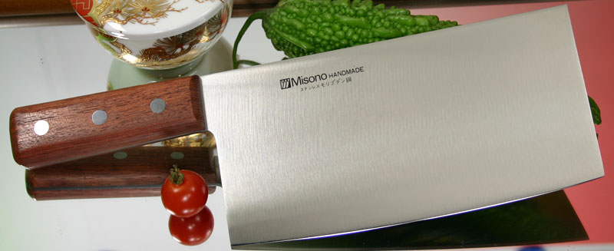
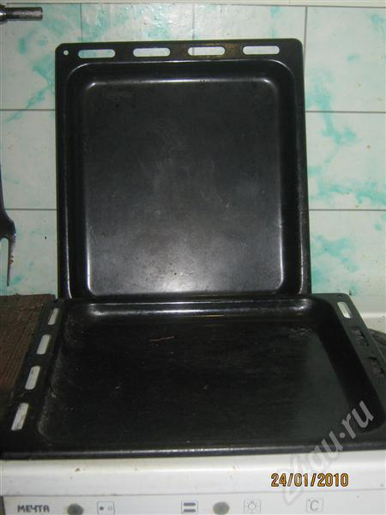
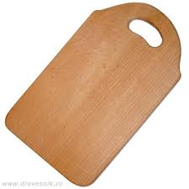
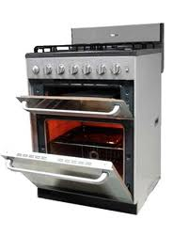
Оборудования:

Slide 13
Приготовление:
Берем охлажденный окорочок и снимаем с него кожу . Кожа снимается не до конца , а остаётся на кости 1,5-2 см., кость отрубаем разделочным топориком и получившийся «пустой окорочок» откладываем в сторону. В окорочке без кожи удаляем кость , получившуюся мякоть пропускаем через мясорубку.
Лук , грибы мелко режем , морковь трем на крупной терке и всё вместе обжариваем на растительном масле, сыр трем на крупной терке.Охлажденную пережарку соединяем с тертым сыром и куриным фаршем.

Slide 14
Приготовление:
Получившейся фарш хорошо вымешиваем, добавляя соль , перец по вкусу. Берем «пустой окорочок» , заполняем его готовым фаршем ,оставшийся край незаполненной кожи заворачиваем конвертиком, что бы закрыть фарш в окорочке и выкладываем на противень, смазанный маслом . Выпекать в духовке при температуре 250 градусов (40 минут).

Slide 15
Экономическое обоснование.
1. 1 окорочок (500 гр.) = 46 рублей.
2. Грибы (50 гр.) = 10 рублей.
3.Лук (20 гр.) = 6 рублей.
4. Сыр (20 гр.)=20 рублей.
5.Морковь (20 гр.) = 11 рублей.
6. Растительное масло (20 гр.) = 12 рублей.
Стоимость готового блюда:105 рублей.

Slide 16
Экологическое обоснование.
Продукты использованные для этого блюда экологически чистые (курица выращена домашнем хозяйстве , овощи выращены на домашнем участке ) , не содержит ГМО.

Slide 17
Анализ выполненной работы:
Приготовленное блюдо недорогое , получилось очень вкусное и легкое в приготовлении .Его подают почти с любым гарниром, а из холодного фаршированного окорочка получается отличная нарезка. Оно может использоваться как для торжественных мероприятий, так и для повседневного стола.

Slide 18
Информационные ресурсы.
Краткая энциклопедия домашнего хозяйства. Внешсигма АСТ. Москва 2000
Ермакова В. И. Основы кулинарии 10-11, Москва, «Просвещение», 2002
http://cooking-master.ru/istoriyarazvitiya.html

